Slide 1

Lớp 2/3
Giáo viên: Vương Thị Bích Nhị

Slide 2








Khởi động

Slide 3






Câu Hỏi
15
753 – 129 = ?
14
13
12
11
10
9
8
7
6
5
4
3
2
1
0
A.592
C. 593
B.97
D. 624

Slide 4
Câu Hỏi
15
714 – 153 = ?
14
13
12
11
10
9
8
7
6
5
4
3
2
1
0
A.561
C.564
B.562
D.560

Slide 5
Câu Hỏi
15
651 + 159 = ?
14
13
12
11
10
9
8
7
6
5
4
3
2
1
0
A.809
C.710
B. 810
D.811

Slide 6
Khởi động

Slide 7
Tiết 3
Luyện tập

Slide 8

1
Tính (theo mẫu)
Mẫu: 800 + 200 =
1 000 – 200 =
1 000 – 800 =
1000
800
200

Slide 9

1
Tính (theo mẫu)
Mẫu: 800 + 200 = 1 000
1 000 – 200 = 800
1 000 – 800 = 200
a) 300 + 700 = 1 000
1 000 – 300 = 700
1 000 – 700 = 300
b) 400 + 600 = 1 000
1 000 – 400 = 600
1 000 – 600 = 400

Slide 10

2
Số ?
231
?
?
+ 263
- 175
319
494
362
- 171
+ 90
?
191
?
281

Slide 11

3
Kết thúc Đại hội Thể thao Đông Nam Á lần thứ 30, Đoàn Thể thao Việt Nam giành được 288 huy chương gồm Vàng, Bạc và Đồng. Trong đó có 190 huy chương Bạc và Đồng. Hỏi Đoàn Thể thao Việt Nam giành được bao nhiêu huy chương Vàng?
Tóm tắt
Có : 288 huy chương
Huy chương Bạc và Đồng : 190 huy chương
Huy chương Vàng : … huy chương?
Bài giải
Đoàn Thể thao Việt Nam giành được số huy chương Vàng là:
288 – 190 = 98 (huy chương)
Đáp số: 98 huy chương

Slide 12

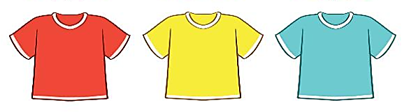
231-125
425 - 330
526 - 400
4
106
95
126
Số lớn nhất
Số bé nhất

Slide 13
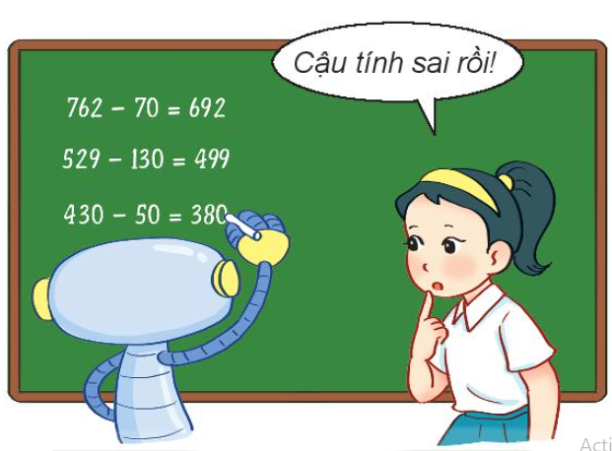
5
Em hãy giúp Rô-bốt tìm phép tính sai trong bức tranh và sửa lại cho đúng.
Đ
762 – 70 =
529 – 130 =
430 – 50 =
692
S
399
399
Đ
380

Slide 14
Vận dụng:

